Slide 1
«Все победы начинаются с победы над…»
Л. Леонов

Slide 2
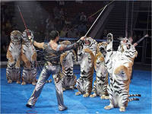

Slide 3
Лень
Необяза-тельность
Трусость
Безответственность
Несдер-жанность
Грубость
Малодушие
Эгоизм

Slide 4
Сила воли

Slide 5
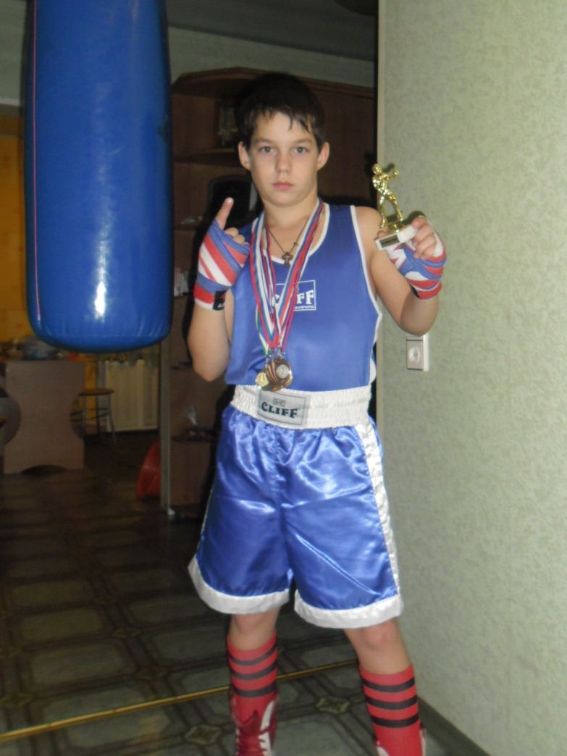
Воля – это способность человека совершать целенаправленные действия и поступки, требующие преодоления трудностей и возникающих эмоций.

Slide 6
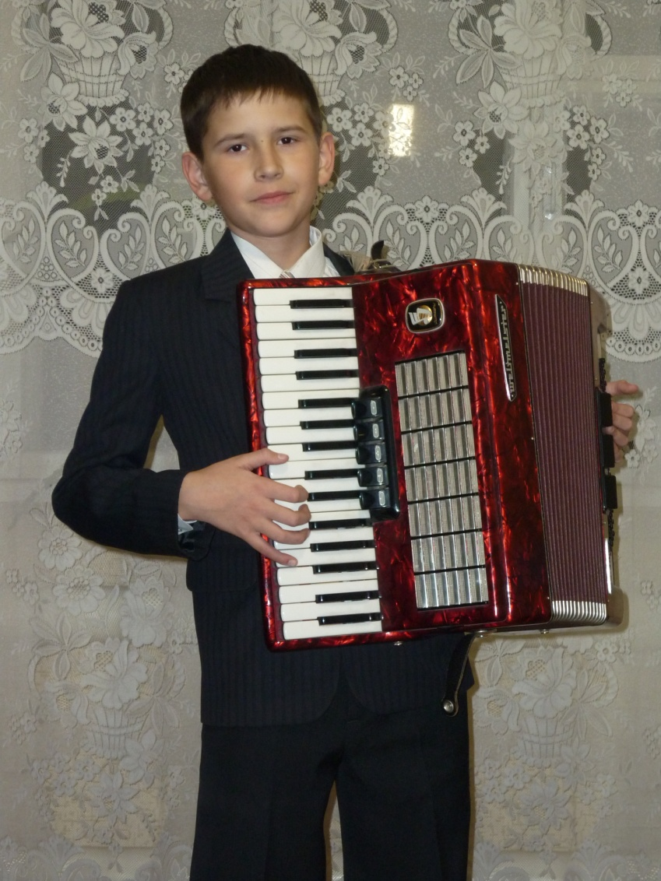
Волевые качества школьника
Дисциплинированность.
Самостоятельность.
Настойчивость.
Выдержка.
Организованность.
Решительность.
Инициативность.

Slide 8
Постановка цели
Борьба
Самоприказ,самоубеждение
Самоконтроль
Самоодобрение

Slide 9
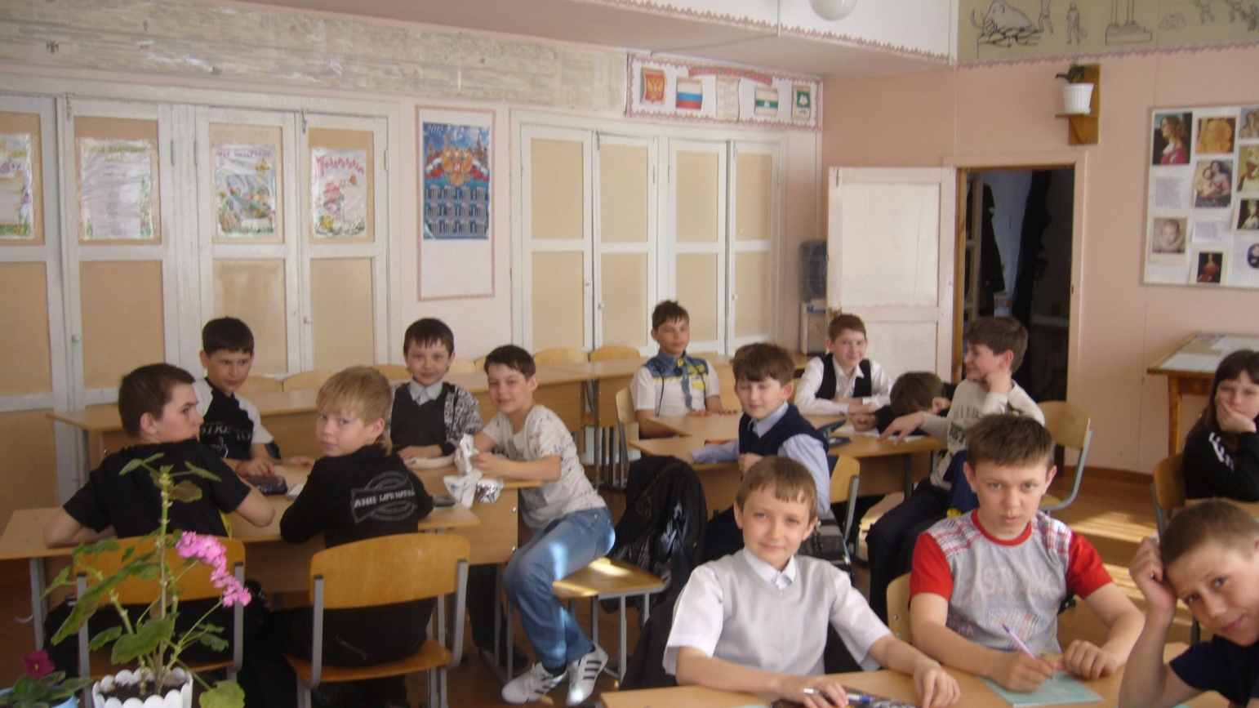
Закончите предложения:
Я узнал, что …
Я научился …
Мне пригодится в жизни …

